Slide 1
Основные историко-культурные эпохи Алтая .
Учитель истории МБОУ «СОШ 62» Швенк Светлана Михайловна

Slide 2
Периоды археологии:
Палеолит- древнекаменный век(12-6т.д.н.э.)
Мезолит- среднекаменный век(4-3т.д.н.э.)
Энеолит- переход от камня к металлам.
Бронзовый- появление сплава меди и олова.
Железный- появление железа, возникновение металлургии.

Slide 3
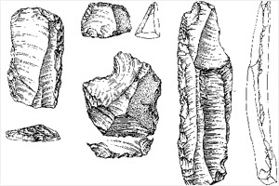
Улалинка- Результаты первых раскопок поразили всех ученых. Обнаруженные каменные орудия первобытного человека удивительно походили на древние олдувайские находки в Юго-Восточной Африке, возраст которых определялся от 1,2 до 2,5 миллионов лет назад. На данном этапе большинство сходятся во мнении, что возраст стоянки датируется 300-400 тысячами лет.

Slide 4
Усть – Канская пещера находится в центральной части Горного Алтая, долине верхнего течения реки Чарыш, в 3,5 км восточнее села Усть-Кан. Мировую известность пещера приобрела, когда в 1954 году известный ленинградский археолог С.И. Руденко открыл и исследовал в пещере палеолитическую стоянку. При раскопках здесь были найдены грубой работы каменные и костяные орудия труда (резец, скребки, остроконечник, наконечник дротика из кости и др.). На многих костях заметны следы обработки их каменными орудиями (отверстия, насечки и т.д.).

Slide 5
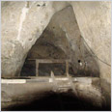
Денисова пещера -древнейший «пещерный дом» на территории России, который содержит культурные слои, относящиеся ко всем технологическим эрам в истории человечества. Не зря ученые назвали ее «энциклопедией древнейшей и древней истории Северной Азии».

Slide 6
Укокская принцесса- В яме под курганом был обнаружен погребенный еще в скифскую эпоху человек, при котором сохранились два железных ножа, два глиняных сосуда, фрагменты золотой фольги. С ним были погребены три лошади. Женщина лежала на войлочной подстилке с подушкой под головой, на боку в позе спящей, и была укрыта меховым покрывалом с аппликациями из золотой фольги в виде растительного орнамента. В захоронении было обнаружено также несколько предметов: серебряное зеркало, сосуды из дерева, рога, глины, резные деревянные фигурки крылатых барсов, оленей, птички, украшавшие головной убор, блюдечко с кориандром. В ушах у «Укокской принцессы» были золотые серьги-кольца, вся кисть умершей была покрыта жемчугом.

Slide 7
Царский курган- Наиболее зрелищным и крупным из известных на территории Алтайского края курганов Пазырыкской археологической культуры является уникальный курган, расположенный в долине реки Сентелек, недалеко от ее впадения в Чарыш, в 4 км от села Сентелек. Это захоронение вождя племени, возведенное примерно 2500 тыс. лет назад группой сентелекских родов.

Slide 8
Пещера «Страшная»

Slide 9
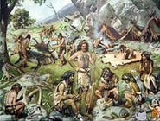
Стоянки древних людей на Алтае

Slide 10
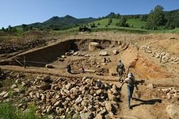
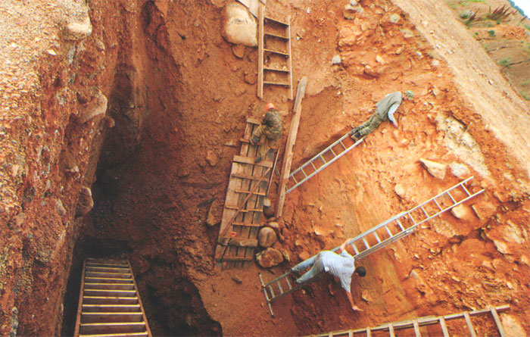
Раскопки археологами древних стоянок

Slide 11
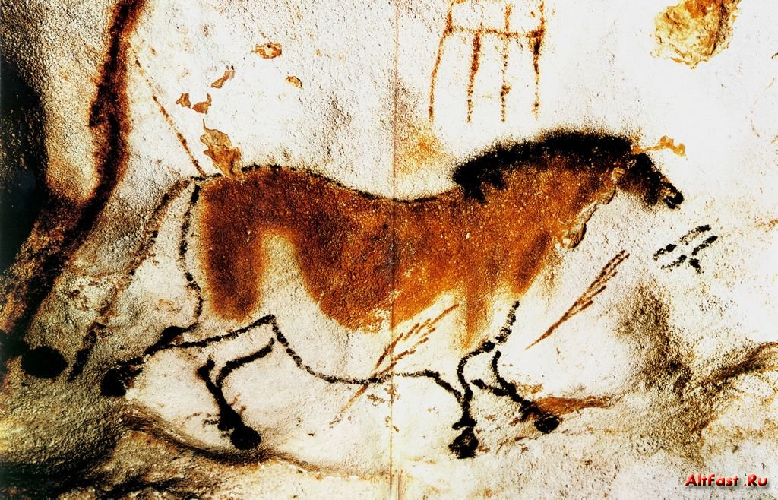
Наскальная Живопись на Алтае

Slide 12
В пещере Шульган-Таш было обнаружено и скопировано три с лишним десятка рисунков, выполненных красной охрой и располагающихся на среднем и верхнем её ярусах. Среди рисунков - изображения мамонтов, диких лошадей, носорога, бизона, стилизованные геометрические фигуры. Все животные переданы в реалистичной манере. Исследования показали, что эти картины созданы между XII и X тысячелетии .Расположение и содержание рисунков позволяет предположить, что пещера в древности была святилищем людей палеолита.

Slide 13
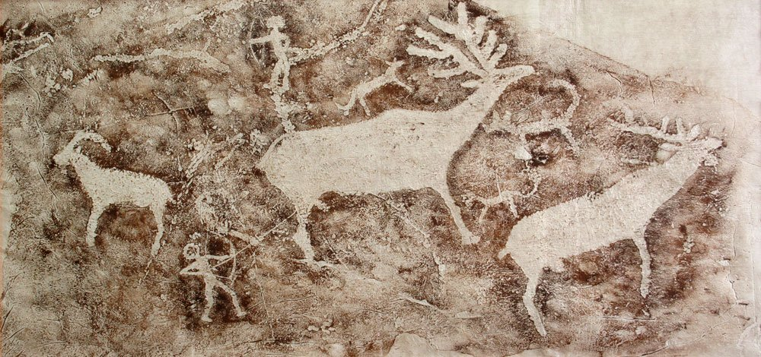
Алтайский марал с глубокой древности почитался как священное животное.

